Slide 1
More discussions on the beam loss and lifetime of BEPC- II
物理组 付泓瑾

Slide 2
讨论内容
主要围绕一下内容展开：
1.前两次给出的束流寿命计算结果中一小段近似水平折线存在的合理性、偶然性
2.寿命计算结果误差偏大的原因
3.更多的理论公式拟合结果

Slide 3
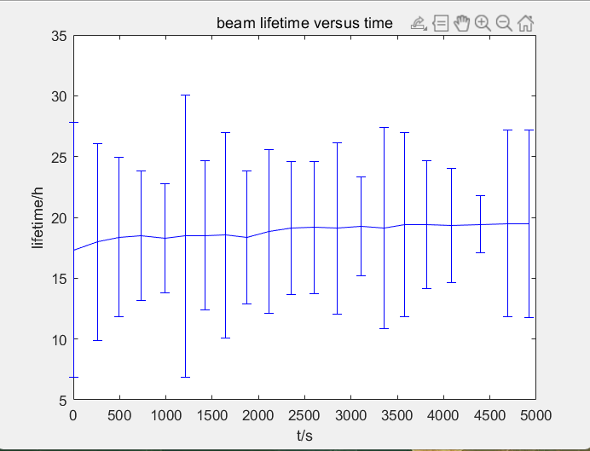
第一部分
2022/06/27的原始计算结果如下：
这种结果是计算程序的算法问题？DDCT本身性能不稳定？实际存在的束损增大导致束流寿命？
如果是实际存在束损，是否是硬件条件决定的一种规律？

Slide 4
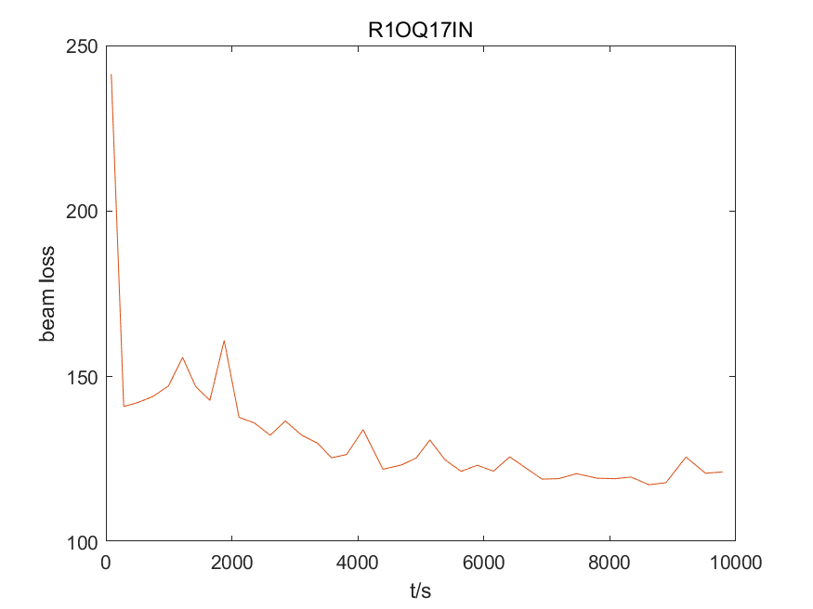
在这个过程中，R1OQ17_IN等处的束损信号较为敏感，对每个准周期内衰减段的束流损失信号求平均，得到以下结果：
存在明显的下降趋势

Slide 5
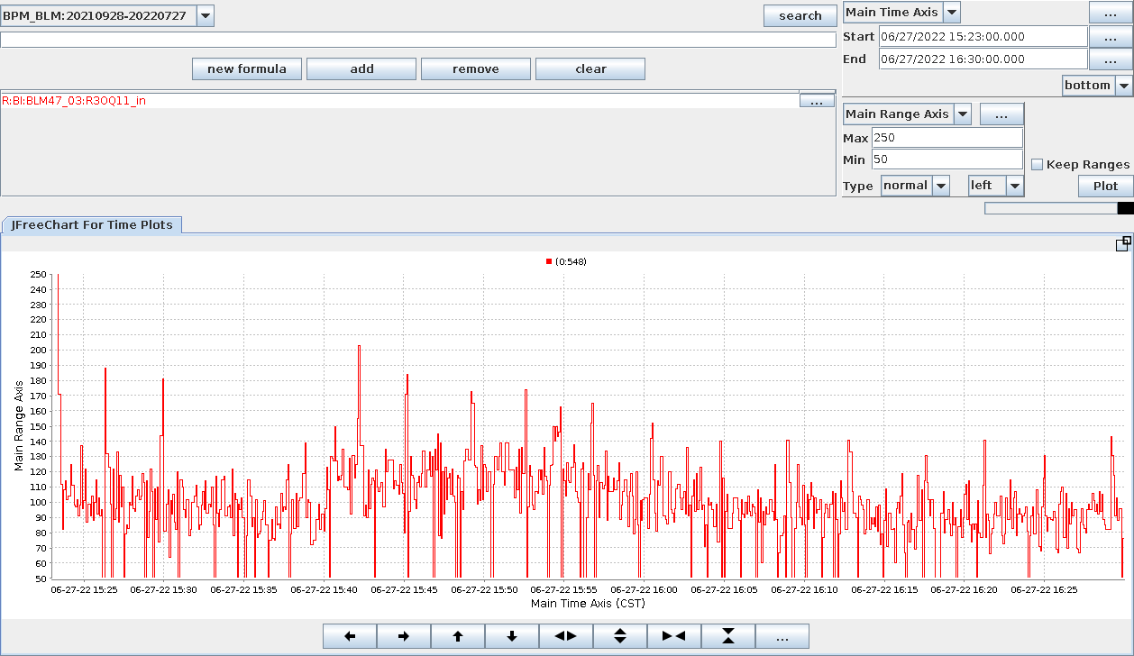
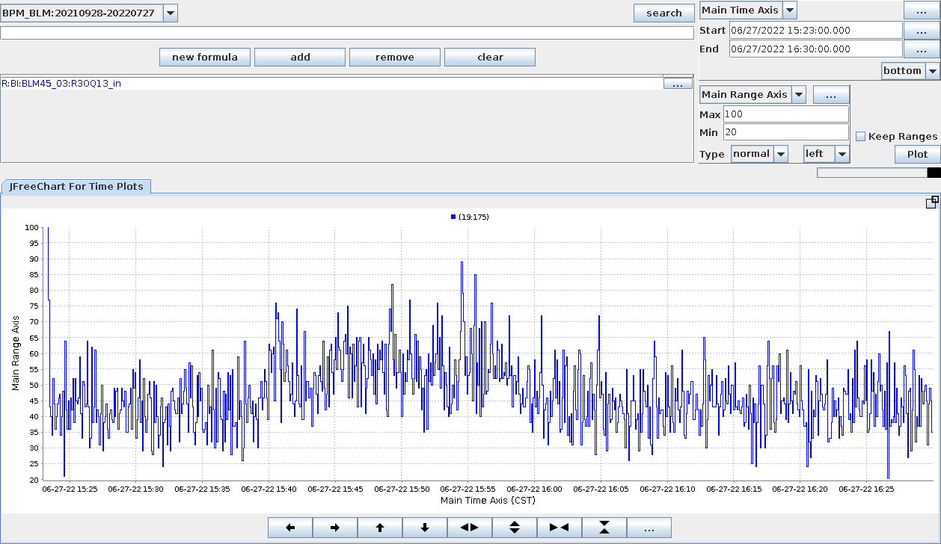
上次提到过R3OQ11_IN和R3OQ13_IN的束损信号在一小段时间内向上凸起，如下图
R3OQ11_IN
R3OQ13_IN

Slide 6
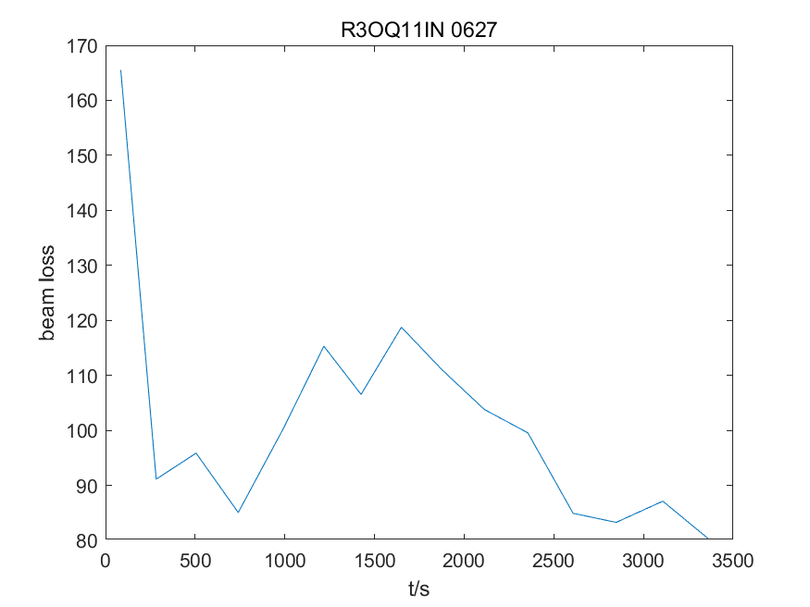
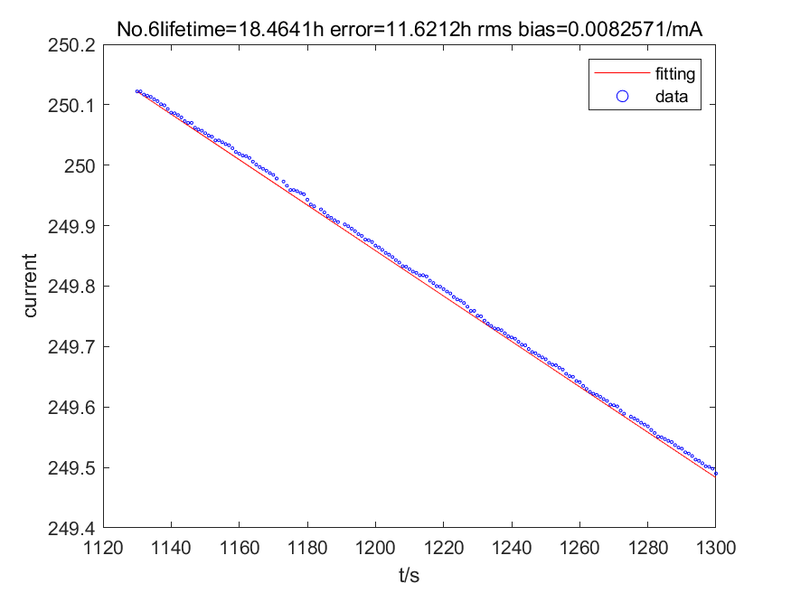
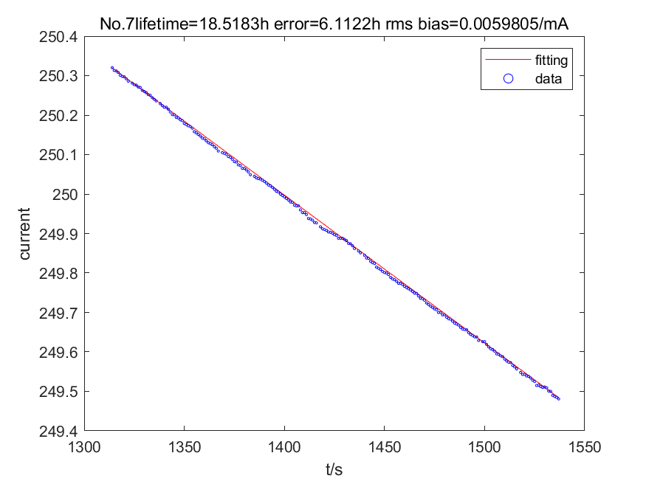
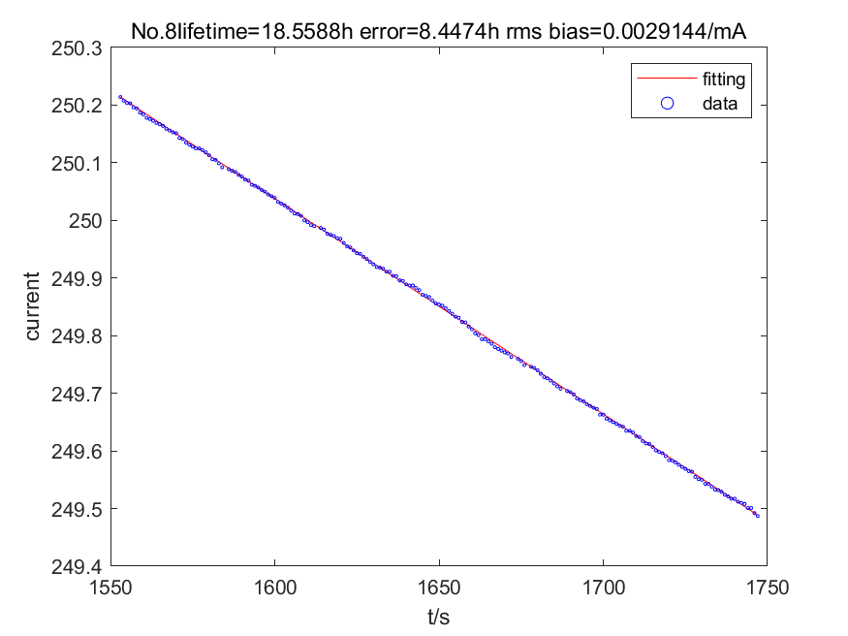
按同样的平均化处理后，可以看到中间四个点显著凸起，
时间和次序恰好对应前面束流寿命，说明束流寿命计算
结果的水平段算是由于这段时间某种原因引起的束损增
加造成，而这与某种因素引起的长时间内束损减少效果
恰好抵消。

Slide 7
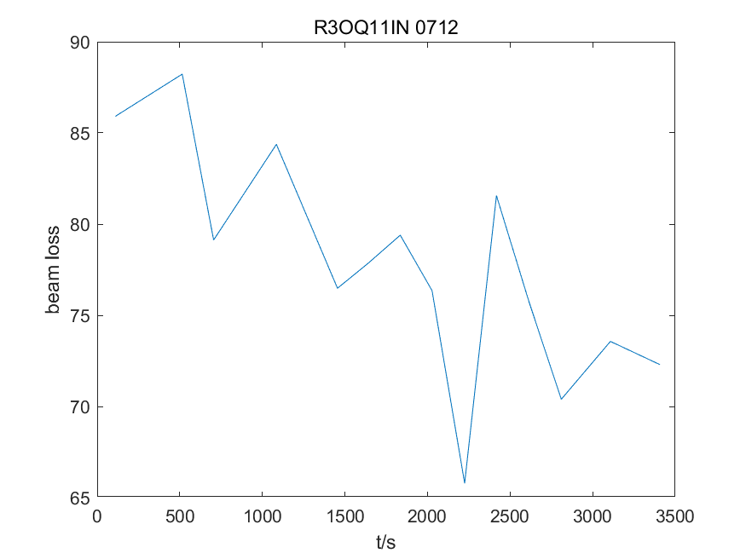
将2022/06/22(左图)与2022/07/12刚注入完的数据（已经平均化处理，右图）做一个对比，右图说明7月22日R3OQ11_IN和R1OQ17_IN具有相似的趋势。这也说明束流寿命水平段的出现是由偶然因素引起的。

Slide 8
第二部分
前面的计算出的束流寿命结果误差较大，误差值只比平均值一个数量级，甚至接近于同一数量级。
这背后的物理原因主要是：1.工作环境下DCCT的测量误差较大 2.突然产生较大的束损变化 3.与寿命相关的物理本身存在一定涨落，采用指数拟合存在一定误差。
原因2一般只会出现在个别时间段，不会导致全部的束流寿命计算结果的误差较大，而且每段开始和末尾附近的突然变化，对误差贡献也较小。
误差传递：仍按按指数衰减公式，$I=I_{0}e^{−t/τ}$，有$\frac{dI}{I}=−\frac{t}{τ}\frac{dτ}{τ}。$
取t=90s，$τ=72000s$, $\frac{dI}{I}=0.00125\frac{dτ}{τ}。$再取$\frac{dI}{I} =\frac{0.005}{250}=0.00002$,有$\frac{dτ}{τ} =1.6\%$.
根据时间较早点的流强算出的束流寿命的相对误差就很大，抑或是改变实验条件，流强误差不变，降低束流寿命，也会使得拟合得到的束流寿命的相对误差变小。

Slide 9
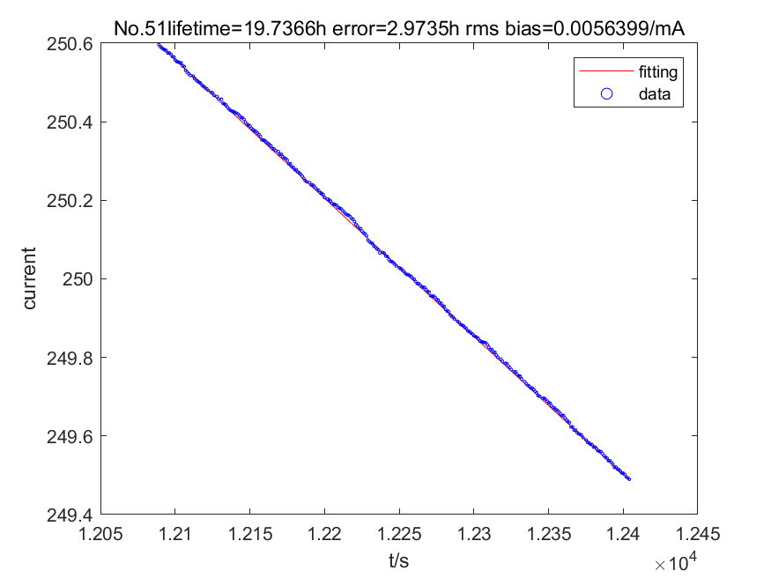
流强误差估计：根据得到的拟合参数，给出每个准周期拟合曲线，计算出相应的RMS残差，有的曲线拟合很好，RMS残差较小，约0.003mA；有的曲线拟合较差，RMS残差较大，约0.008mA.RMS残差较大，除了跟拟合参数有关外，还与第一个流强点的误差有关。流强误差估计为0.006mA.还有更大的残差

Slide 10
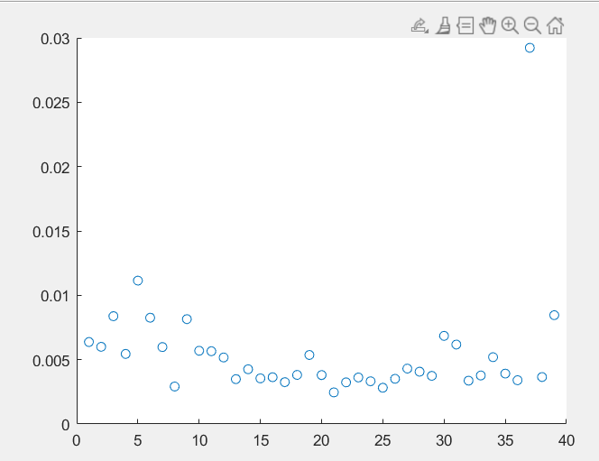
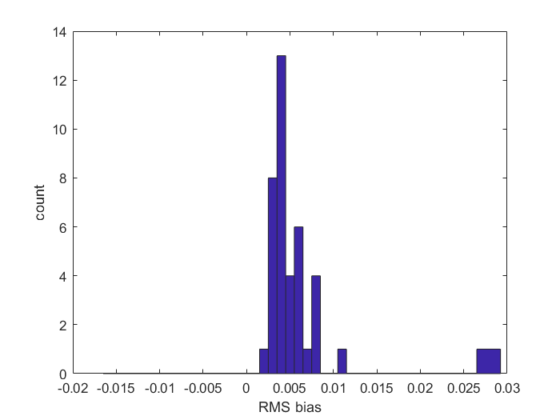
RMS残差统计
06/27：所有准周期的RMS残差的平均值约为：0.0055，39个数据中有13个落在[0.0035,0.0045)，占比最高

Slide 11
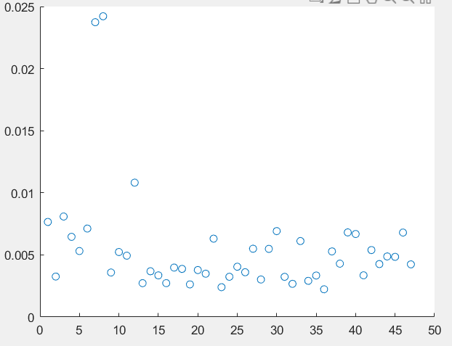
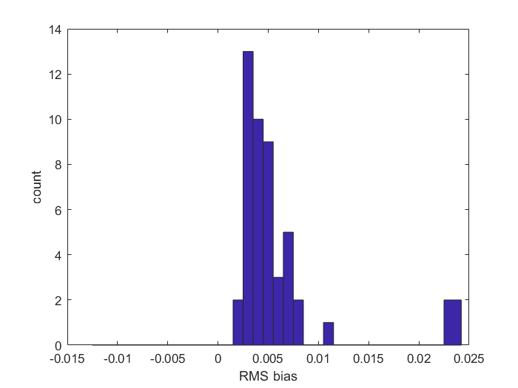
07/12：所有准周期的RMS残差的平均值仍约为：0.0055，47个数据中有13个落在[0.0025,0.0035)，占比最高； [0.0035,0.0045)次之。

Slide 12
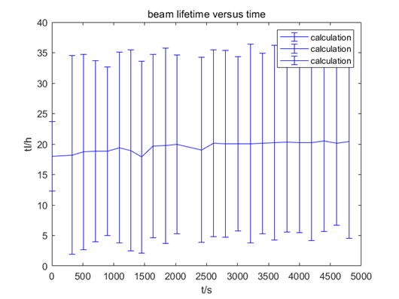
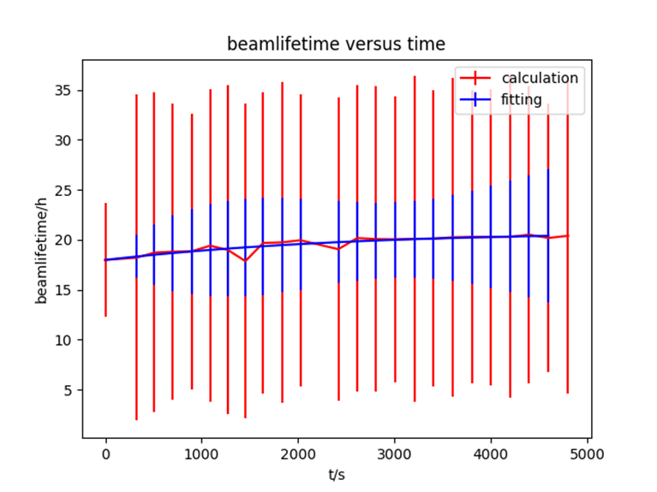
第三部分
因为2022/06/27的流强曲线中，出现了额外的束损增加，因此改用了2022/07/12的数据重新对束流寿命曲线进行拟合。
Python lsqf包拟合结果
拟合参数：
A=-0.01342$±$0.07599， B= 2198.32$±$26979.54

Slide 13
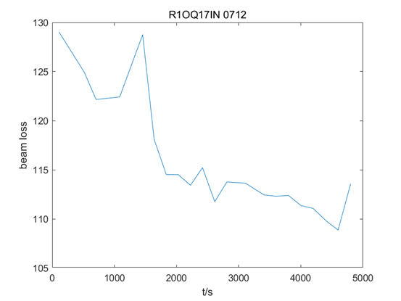
束流寿命出现下降的两个极小值和某些BLM的读数极大值相对应，例如

Slide 14
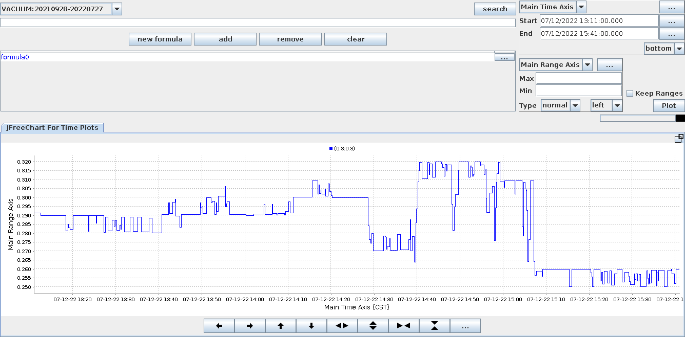
真空变化：R1I:VA:BAG1:CALC:Pr
后期束流寿命变化较为平稳反而真空波动大？
束损引起真空变化？

